Slide 1
모바일 시장 조사 Vol.4
SBS 기획부 11기
팀, Cat_Hand

Slide 2

Project, Mobile
CONTENTS
:: 1.
모바일 시장 인기 분석
모바일 시장 인기 순위 top20
주요 게임 소개(인기)
:: 2.
모바일 시장 매출 분석
모바일 시장 매출 순위 top20
주요 게임 소개 (매출)
:: 3.
격주간 모바일 시장 소식
[기획] 해외시장 동향 분석
모바일 시장 주요 토픽

Slide 3











1. 구글 플레이 스토어 인기 순위
인기 11~20위
11위 ( 6↑ ) |  | 뱅드림! 걸즈 밴드파티! 출시일 : 2018.02.05 장르 : 음악 앱 스토어 순위 : 54위
12위 ( 2↑ ) |  | 그랜드 체이스 for kakao 출시일 : 2018.01.29 장르 : 수집형 롤플레잉 앱 스토어 순위 : 14위
13위 ( NEW ) |  | 철권 - TEKKEN 출시일 : 2018.03.02 장르 : 액션 앱 스토어 순위 : 10위
14위 ( 2↑ ) |  | 연인 M 출시일 : 2017.12.19 장르 : 롤플레잉 앱 스토어 순위 : 22위
15위 ( 348↑ ) |  | 얼음떙 온라인 : 실시간 배틀 출시일 : 2018.02.01 장르 : 아케이드 앱 스토어 순위 : X
16위 ( NEW ) |  | 배틀붐 출시일 : 2018.02.28 장르 : 전략 앱 스토어 순위 : 9위
17위 ( 7↑ ) |  | 위 베어 베어즈 더 퍼즐 출시일 : 2018.01.08 장르 : 퍼즐 앱 스토어 순위 : 17위
18위 ( 3↓ ) |  | 야생의 땅 : 듀랑고 출시일 : 2018.01.24 장르 : 롤플레잉 앱 스토어 순위 : 55위
19위 ( 60↑ ) |  | 썰매챔피언 : 겨울 스포츠 출시일 : 2018.01.02 장르 : 스포츠 앱 스토어 순위 : X
20위 ( NEW ) |  | 빛의 계승자 출시일 : 2018.03.06 장르 : 롤 플레잉 앱 스토어 순위 : 13위

Slide 4










1. 구글 플레이 스토어 인기 순위
인기 1~10위
1위 ( NEW ) |  | 검은사막 모바일 출시일 : 2016.02.28 장르 : 롤 플레잉 앱 스토어 순위 : 1위
2위 ( 5↑ ) |  | 프렌즈 마블 for kakao 출시일 : 2017.12.11 장르 : 보드 앱 스토어 순위 : 21위
3위 ( 2↓ ) |  | Knife Hit 출시일 : 2018.01.21 장르 : 아케이드 앱 스토어 순위 : 12위
4위 ( 86↑ ) |  | Curling 3D 출시일 : 2015.03.14 장르 : 스포츠 앱 스토어 순위 : X
5위 ( NEW ) |  | 글로리 출시일 : 2018.02.23 장르 : 롤플레잉 앱 스토어 순위 : 5위
6위 ( 4↓ ) |  | Free Fire 출시일 : 2017.10.01 장르 : 액션 앱 스토어 순위 : 7위
7위 ( 33↑ ) |  | 지구멸망 60초전! 출시일 : 2018.02.25 장르 : 액션 앱 스토어 순위 :110위
8위 ( NEW ) |  | Sky Ball 출시일 : 2018.03.04 장르 : 아케이드 앱 스토어 순위 : 8위
9위 ( 12↑ ) |  | 표창키우기2 출시일 : 2018.2.17 장르 : 캐주얼 앱 스토어 순위 : 115위
10위 ( 1↓ ) |  | Rider 출시일 : 2017.06.21 장르 : 아케이드 앱 스토어 순위 : 20위

Slide 5
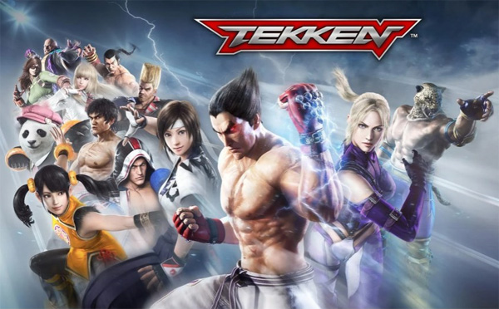
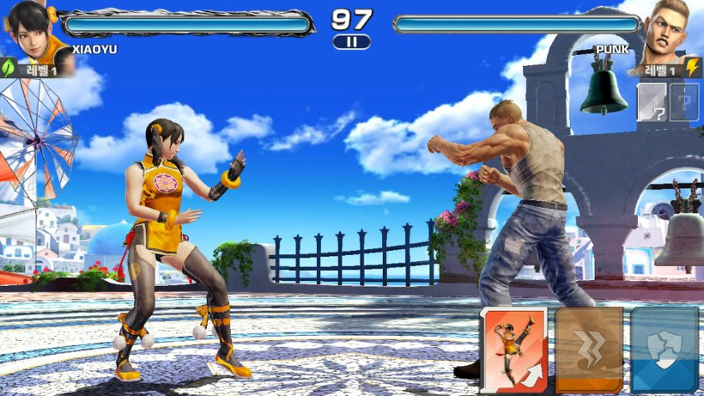
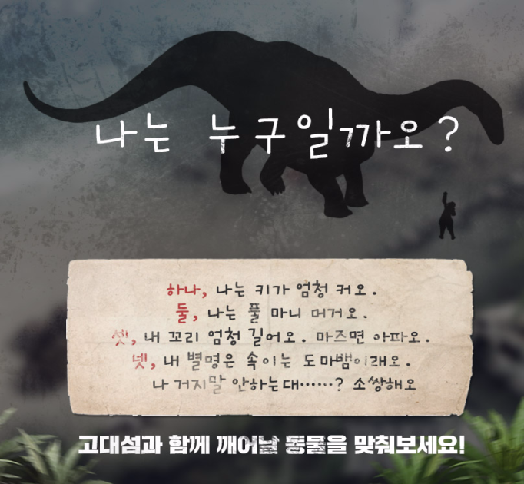
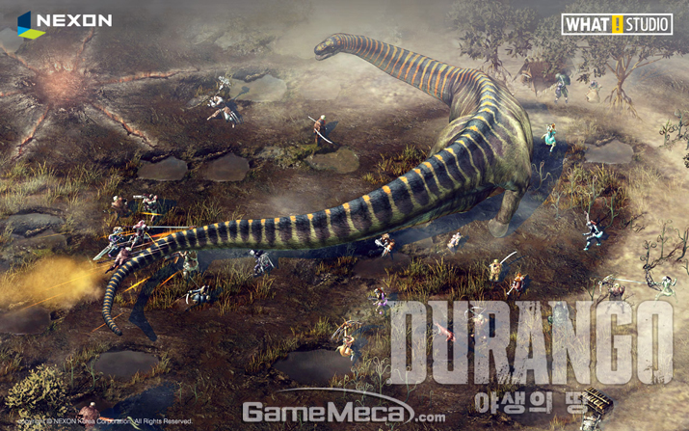
1. 주요 게임 소개(인기)
- 철권 - TEKKEN™ - / 야생의 땅 : 듀랑고
철권 - TEKKEN™ -(인기 13위)
유명 격투게임 철권의 ip를 사용하여 만든 게임.
모바일에 맞춰 기존의 커멘드 조작 대신 드래그조작 , 스킬 카드가 존재
하지만 간단한 조작으로 인해 컨트롤적 재미를 기대했던 유저들에게는 비난을 받기도 함.
야생의 땅 : 듀랑고(인기 18위)
2018.03.08 새로운 사냥감 ‘아파토사우르스’ 업데이트
페이스북에서 진행된 ‘신규 공룡 이름 맞히기’ 이벤트로 유저들에게 보상지급
다만 최근에도 지속적인 서버문제 발생

Slide 6

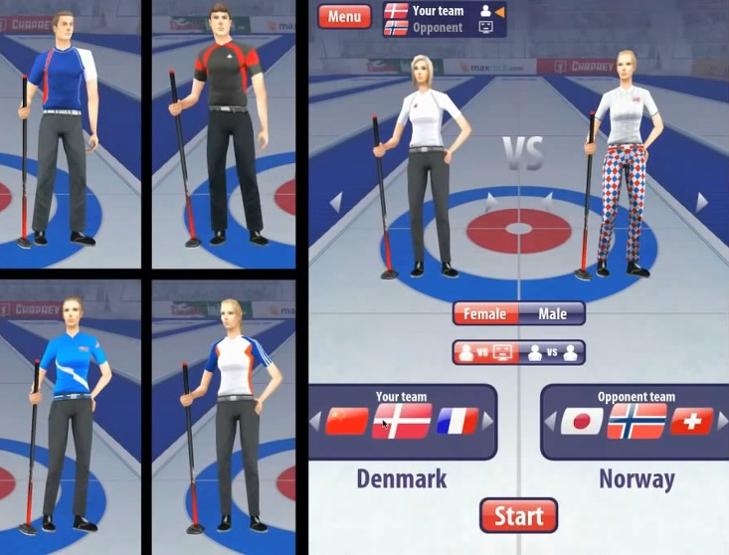
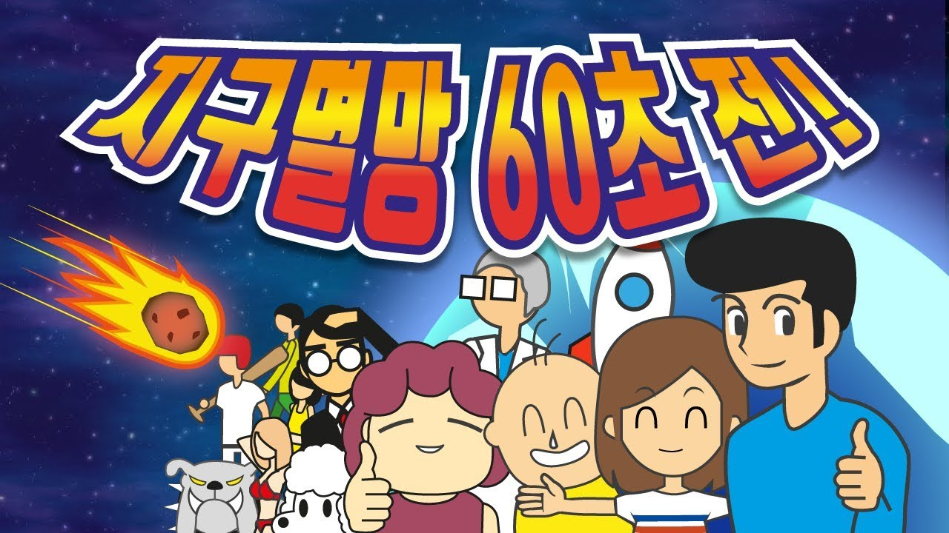
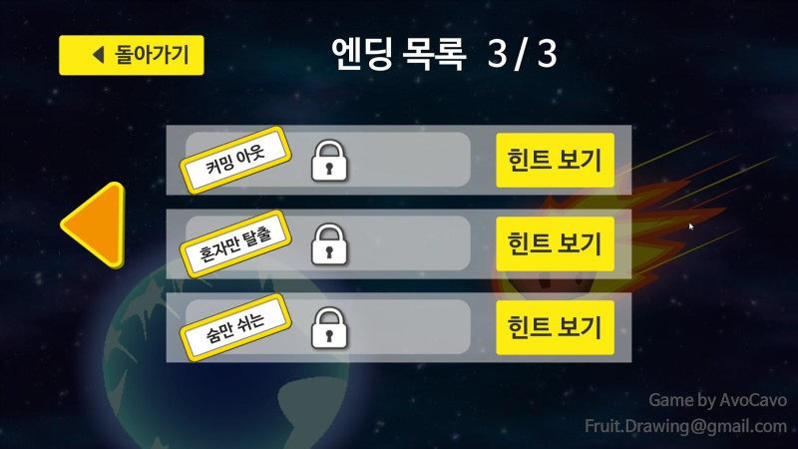
1. 주요 게임 소개(인기)
- Curling 3D / 지구멸망 60초 전!
Curling 3D(인기 4위)
올해 열린 평창 올림픽의 컬링 은메달에 힘입어 인기 급상승.
실제 컬링의 주요 규칙과 방식을 그대로 구현
멀티 기능 지원.
지구멸망 60초 전!(인기 7위)
플레이어의 행동에 따라
엔딩이 달라지는 엔딩 수집형 게임.
‘우왁굳’,’풍월량’ 등의 인기 게임스트리머들의 플레이영상으로 인한 홍보효과로 인지도 높아짐.

Slide 7


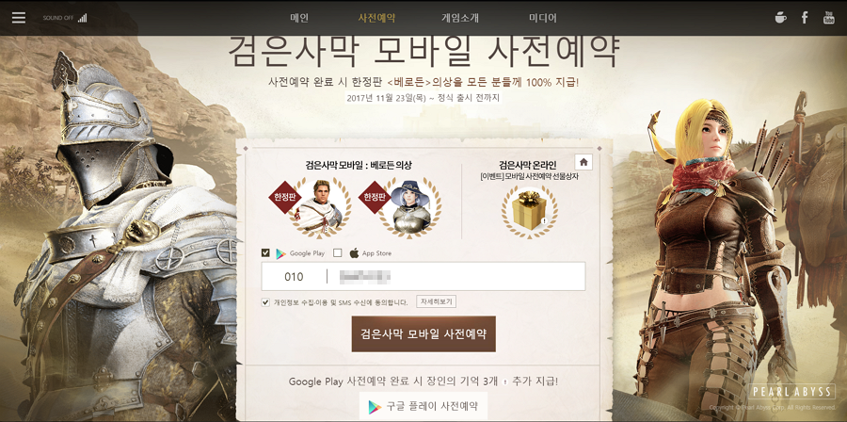
1. 주요 게임 소개(인기)
- 검은 사막 모바일
검은 사막 모바일 (인기 1위)
펄어비스가 “검은사막”의 엔진으로 개발한 모바일 MMORPG.
2017.11.23부터 출시일 까지 약 500만 명이 사전예약.
출시 5시간 만에 100만 명 다운로드, 현재까지 인기순위 1위를 유지 중.
2018.03.09 서비스 이후 월드 보스 추가 등의 규모 업데이트 진행.

Slide 8









2. 구글 플레이 스토어 매출 순위
매출 11~20위
11위 ( 6↓ ) |  | 세븐나이츠 for kakao 출시일: 2014.03.7 장르: 롤 플레잉 앱 스토어 순위 : 9위
12위 ( 1↓ ) |  | 엑스(AxE) 출시일: 2017.09.11 장르: 롤 플레잉 앱 스토어 순위 : 12위
13위 ( - ) |  | 로드 모바일 출시일: 2016.04.27 장르: 전략 앱 스토어 순위 : 23위
14위 ( 9↑ ) |  | 총기시대 출시일: 2017.9.13 장르: 전략 앱 스토어 순위 : 10위
15위 ( 32↑ ) |  | 한게임 포커 출시일: 2014.03.24 장르: 카지노 앱 스토어 순위 : X
16위 ( 1↑ ) |  | 열혈강호M 출시일: 2017.01.10 장르: 롤 플레잉 앱 스토어 순위 : 38위
17위 ( 5↓ ) |  | 짐의 강산 출시일: 2016.08.08 장르: 전략 앱 스토어 순위 : 24위
18위 ( 4↑ ) |  | 운명 출시일: 2018.01.22 장르: 액션 앱 스토어 순위 : 16위
19위 ( 7↑ ) |  | 위 베어 베어스 더 퍼즐 출시일: 2016.05.26 장르: 롤 플레잉 앱 스토어 순위 : 13위
20위 ( 2↓ ) |  | 테라M 출시일: 2017.11.26 장르: 롤 플레잉 앱 스토어 순위 : 26위

Slide 9








2. 구글 플레이 스토어 매출 순위
매출 1~10위
1위 ( - ) |  | 리니지M 출시일: 2017.07.05 장르: 롤 플레잉 앱 스토어 순위: X
2위 ( NEW ) |  | 검은사막 모바일 출시일: 2016.02.28 장르: 롤 플레잉 앱 스토어 순위 : 1위
3위 ( 1↓ ) |  | 리니지2 레볼루션 출시일: 2016.12.13 장르: 롤플레잉 앱 스토어 순위 : 5위
4위 ( 1↓ ) |  | 모두의마블 for Kakao 출시일: 2013.06.12 장르: 보드 앱 스토어 순위 : 4위
5위 ( 11↑ ) |  | 피망포커 -카지노 로얄 출시일: 2013.08.28 장르: 카지노 앱 스토어 순위 : X
6위 ( 2↑ ) |  | 오버히트 출시일: 2017.11.25 장르: 롤 플레잉 앱 스토어 순위 : 7위
7위 ( 33↑ ) |  | 리니지M(12) 출시일: 2017.06.19 장르: 롤플레잉 앱 스토어 순위 : 2위
8위 ( 6↑ ) |  | 프렌즈 마블for kakao 출시일: 2017.12.11 장르: 보드 앱 스토어 순위 : 6위
9위 ( 1↑ ) |  | 그랜드 체이스 for kakao 출시일: 2018.1.29 장르: 롤 플레잉 앱 스토어 순위 : 8위
10위 ( 4↓ ) |  | 페이트/그랜드 오더 출시일: 2017.11.20 장르: 롤 플레잉 앱 스토어 순위 : 11위

Slide 10
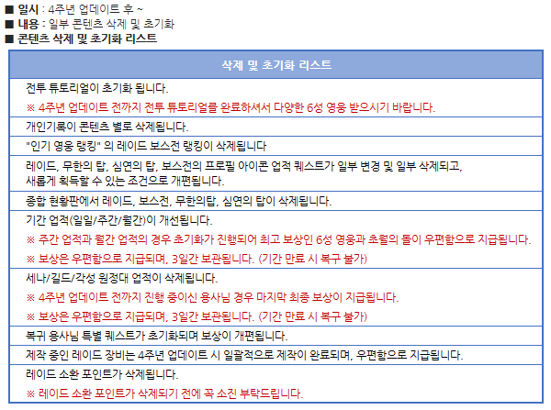
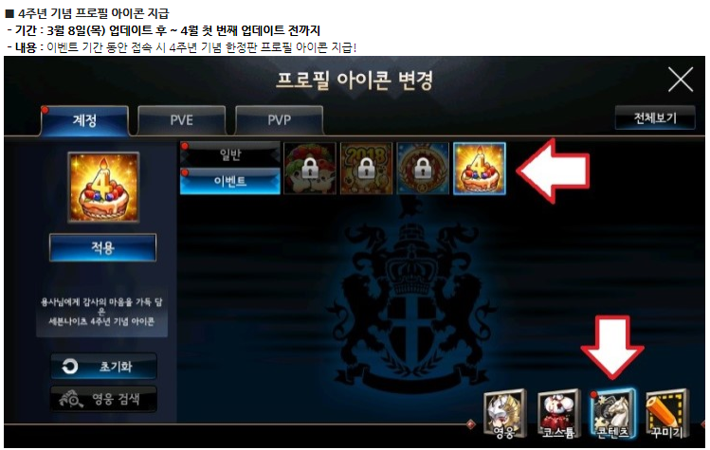
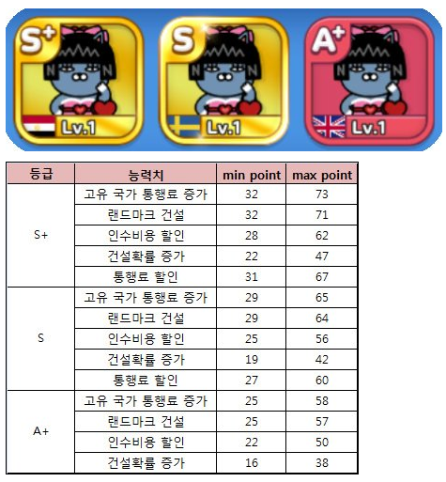
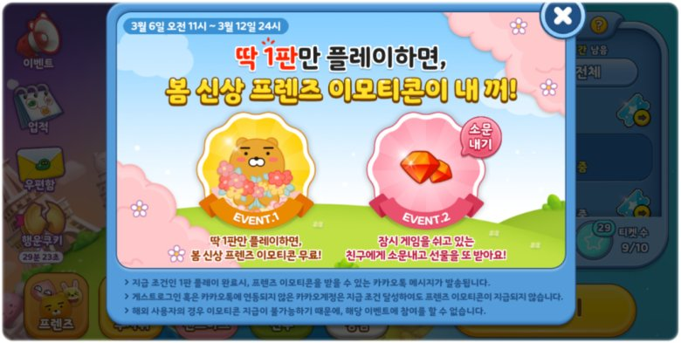
2. 주요 게임 소개(매출)
- 세븐나이츠 for kakao / 프렌즈마블 for kakao
세븐나이츠 for kakao (매출 11위)
03.08 기준으로 4주년 업데이트 공지.일부 콘텐츠 삭제 ·변경 그리고 전면 오토화.
또한 기념 보상은 프로필 아이콘 지급.
64개 길드 단위로 길드 토너먼트 진행.
최근 사황 태오의 각성 업데이트 이뤄짐.
프렌즈마블 for kakao (매출 6위)
02.28, 새로운 캐릭터 ‘러블리 네오’ 확률 상승 이벤트 시작.
03.06 – 3/12, 프렌즈 이모티콘 지급 이벤트.
이외에도 조이 정세운 통한 연예인 홍보. 이를 통해 매출 증가와 신규 유저 유치.
현 트위치 내 트렌드 게임 중 하나.

Slide 11
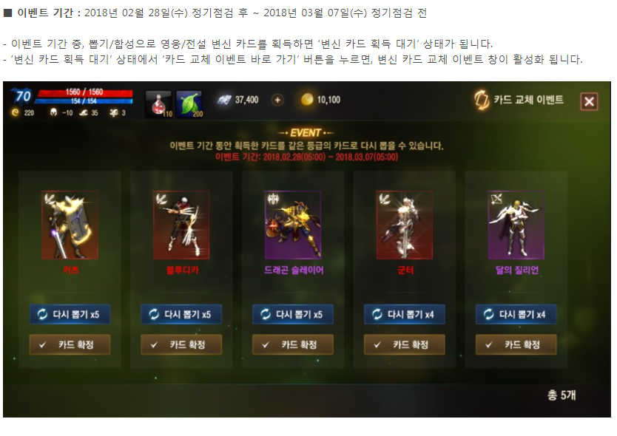
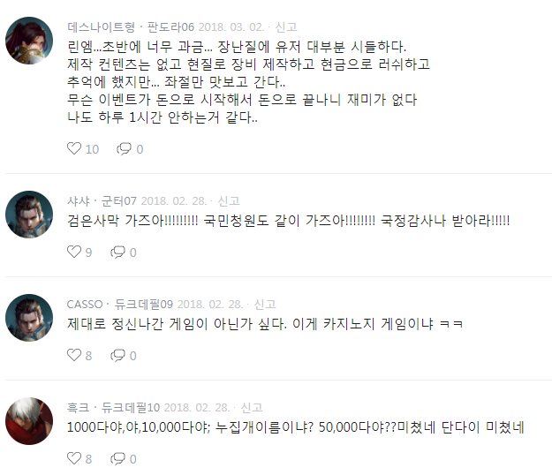
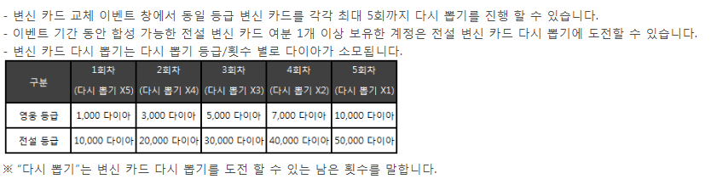
2. 주요 게임 소개(매출)
- 리니지M(12)
리니지M(12) (매출 7위)
설날 기준으로 하락세였던, 리니지M(12), 하지만 02.28 ‘변신 카드 교체’ 이벤트 기점으로, 28위에서 16위까지 상승 후 계속 상승세.
도 넘은 사행성을 꼬집는 유저가 많지만, 대다수의 유저의 과금을 통한 결과.

Slide 12
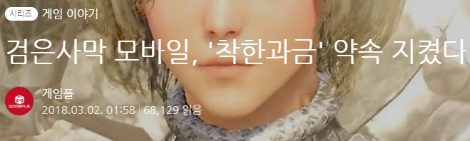
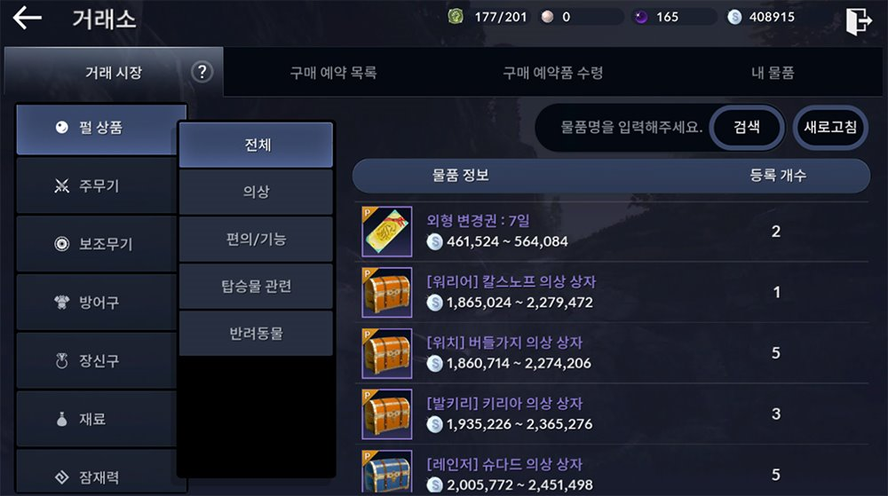
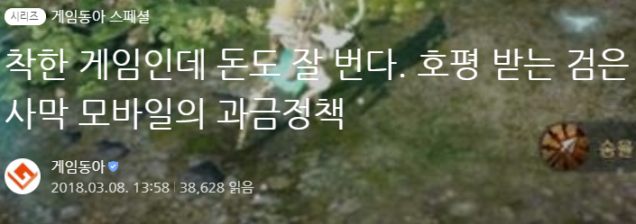
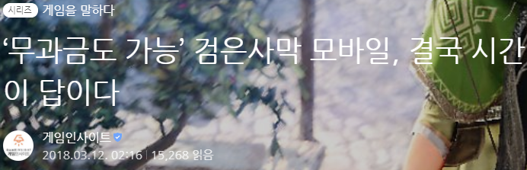
2. 주요 게임 소개(매출)
- 검은 사막 모바일
검은 사막 모바일 (매출 1위)
03.03, 2위에 안착 후 아직까지 순위 변동 없는 모습. 매출 구조가 기존 모바일 RPG와 상이한 점이 주된 요인.
‘시간이 아깝다면 결제, 돈이 아깝다면 시간’형식. 또한 확률성 아이템이 밸런스에 위해 되지 않고 장신구만 존재.
그리고 캐쉬 아이템을 게임 재화로 살 수 있으며, 게임 재화를 현금으로 살 수 있는 형식을 통해 유저 모두를 만족시킨 시스템.

Slide 13
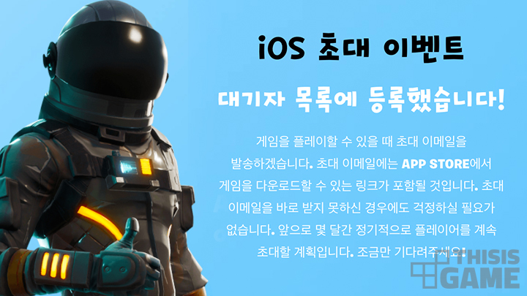
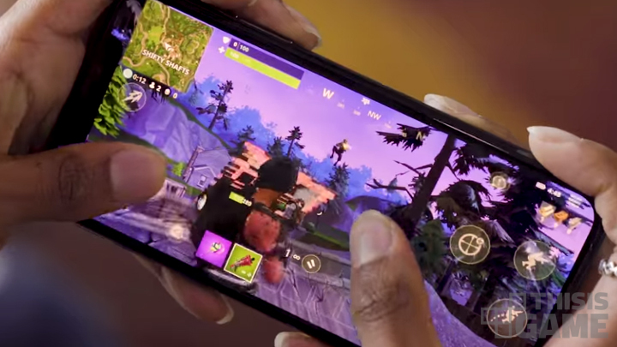
3. [기획] 해외시장 동향: 포트나이트 모바일
에픽게임즈의 배틀로얄 ‘포트나이트’ iOS테스트 시작
언리얼 엔진 개발사로 유명한 에픽게임즈는 지난해 9월 온라인 포트나이트의 배틀로얄 버전을 무료로 출시.
출시 100일 만에 전세계 4,000만 사용자를 넘기고 지난 2월 초 전세계 동시 접속자 수가 340만명을 돌파. 트위치 tv 인기 게임 순위 1~2위를 오르내리는 인기 게임으로 성장.
기존의 솔로, 듀오, 스쿼드 모드뿐만 아니라 20인조 모드, 50대 50 팀배틀 모드, 스나이퍼 총격전 모드, 전설무기 모드 등 다양한 콘텐츠를 선보임.
에픽게임즈는 지난 12일 iOS 사용자를 대상으로 ‘포트나이트 모바일’의 테스트를 진행. 지난 19일 기준으로 미국 앱스토어 다운로드 1위, 매출 2위를 달성하는 성과를 기록.
크로스 플레이를 지원해 PC유저와 모바일 유저가 함께 플레이가 가능함.
테스터 참가는 공식사이트를 통해 지원할 수 있으며, 안드로이드 버전의 테스트는 향후 진행될 예정.
Notes:
http://www.thisisgame.com/webzine/news/nboard/11/?n=80946

Slide 14

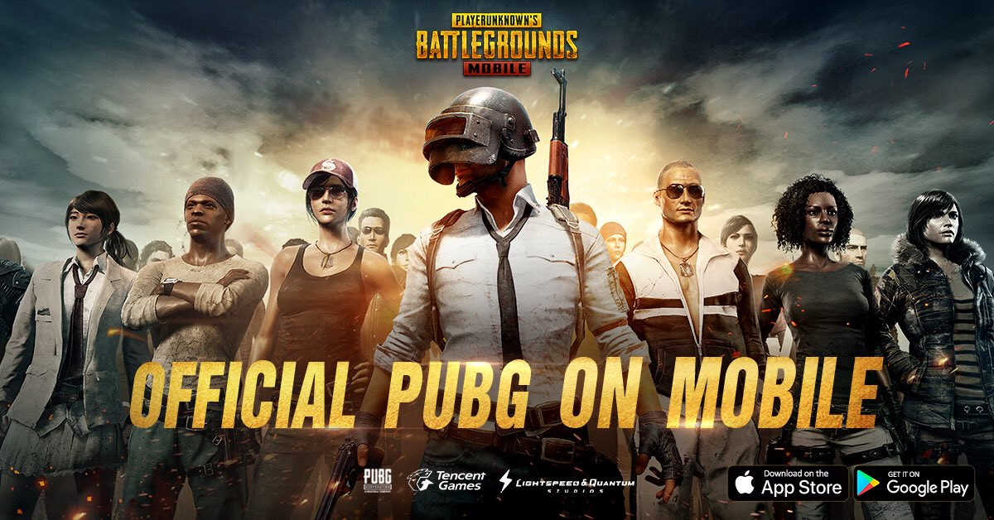
4. 모바일 시장 주요 토픽: 듀랑고 예능 제작, 배틀그라운드 모바일
넥슨-MBC ‘야생의 땅: 듀랑고＇활용한 신규 예능 제작
(디스이즈게임즈.2018.03.12)
넥슨과 MBC가 손을 잡고 모바일 게임＇야생의 땅:듀랑고＇를 활용한 신규 예능프로그램 제작에 나선다고 지난 12일 발표.
국내 게임사 최초 방송사와 협력해 게임 원작 기반한 TV 예능 프로그램 제작.
‘마이 리틀 텔레비전’의 제작진인 박경진PD와 이재석PD가 예능 제작에 참여.
2018년 상반기 중 주말 주요 시간대 첫 방송 예정.
‘배틀그라운드 모바일’ 펍지 모바일, 글로벌 론칭
(루리웹. 2018.03.20)
지난 19일(북미기준)에 펍지 주식회사와 텐센트가 ‘배틀그라운드 모바일’의 글로벌 버전이 북미와 동남아시아에서 출시.
지난 12일 모바일 테스트를 시작해 북미 모바일 1위를 달리고 있는 ‘포트나이트 배틀로얄’을 견제하기 위해 북미에서 먼저 출시된 것으로 추정.
한국과 일본의 출시일은 아직 발표 예정.
Notes:
http://news.donga.com/3/all/20180319/89172373/1
http://bbs.ruliweb.com/news/read/105513

Slide 15
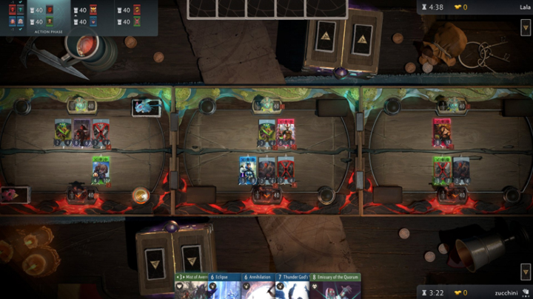
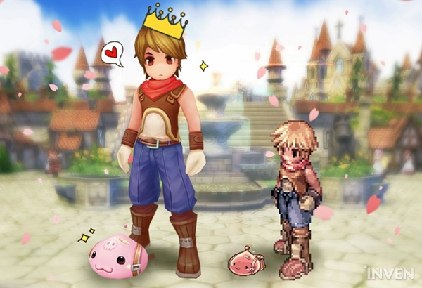
4. 모바일 시장 주요 토픽: 도타2 모바일, 라그나로크M
‘도타2’를 카드게임으로 재해석, 밸브 신작 ‘아티팩트’ 공개
(디스이즈게임즈. 2018.03.12)
벨브는 지난 9일 도타2 IP를 활용한 신작 카드 배틀 게임 <아티팩트>를 공개.
도타라는 MOBA장르 특유의 게임방식을 카드 배틀 게임으로 새롭게 재해석.
<아티팩트>는 라인이라 불리는 3개의 보드에서 게임이 진행. 각 라인에는 포탑이 자리잡고 있으며 2개 이상의 상대 포탑을 먼저 파괴하면 승리.
올해 말 <아티팩트> 출시 예정, 2019년에 모바일 버전으로 양대 마켓에 출시 예정.
원작 그대로, 라그나로크M 14일 양대 마켓 출시
(인벤. 2018.03.14)
사전예약 200만을 돌파한 라그나로크M이 지난 3월14일 정식 출시.
구글 인기/매출 순위: 1위/4위 (3월19일)
기존의 3D 배경 위의 2D캐릭터에서 카툰랜더링을 기반한 풀3D로 전환.
사라진 ‘전승시스템’, 추가된 ‘룬 시스템’.
요리, 비행 등 새로운 콘텐츠 추가

Slide 16
Project, Mobile
THANK YOU
Project by Team, Cat_Hand

